Slide 1
Synthèse de l’étude d’architecture
Usage de Azure Service Bus pour l’apport de l’évènementiel dans la médiation

Slide 2
Introduction & objectifs
Éléments clés du contexte
L’arrivé du MOM doit nous permettre de répondre à deux problématiques :
Diffusion des éléments de référentiels dans le système d’information.
Mode Publish/Subscribe sur la gestion évènementielle dans le Système d’Information.
Quel est le problème et quelles sont les questions connexes ?
Comment prévoyons nous d’utiliser le MOM
Intégration avec le modèle SOA
Granularité fonctionnelle des objets qui vont transiter dans les TOPICS
Granularité des topics
Quels sont les scénarios examinés, avec les éléments clés de l'analyse ?
Ils sont multiples sur les 3 critères
Chacun des critères doit être évalué sur les différentes options

Slide 3
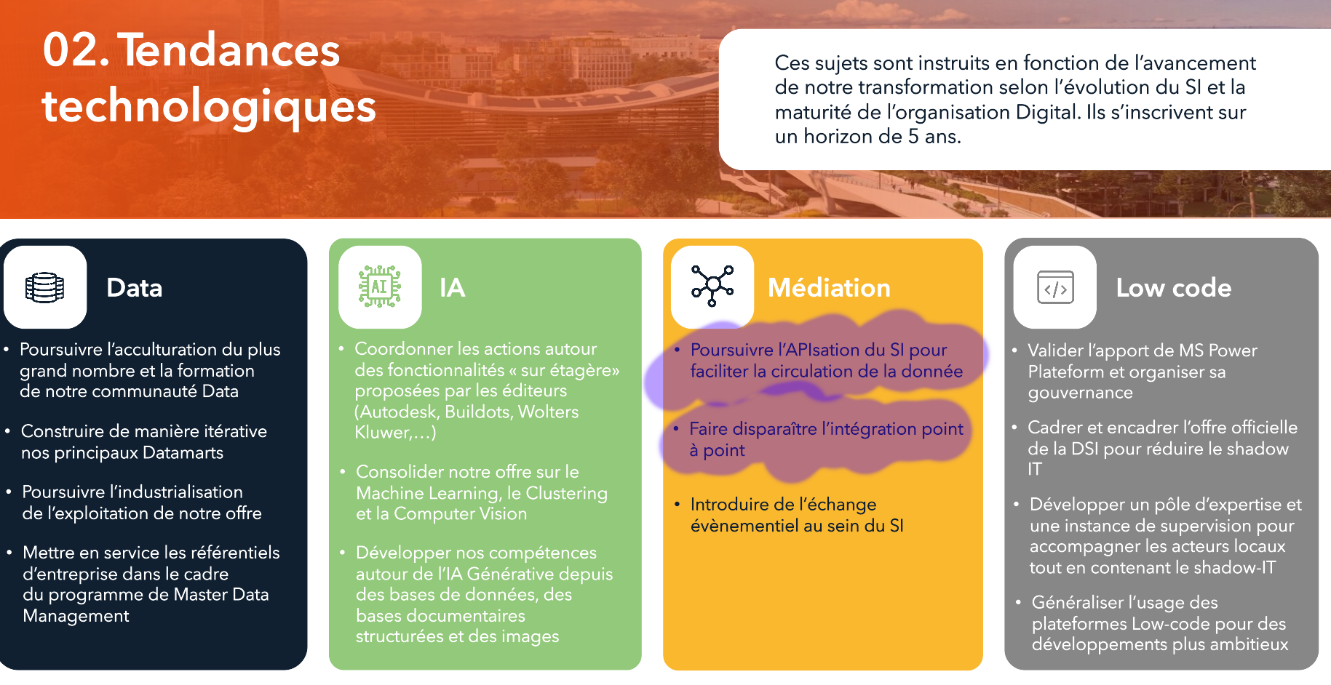
Intégration EDA dans SOA
L’intégration du modèle évènementiel dans le Système d’Information BYCN ne doit pas remettre en cause les premières injonctions exposées dans la Stratégie Digitale BYCN
Stratégies Digitales

Slide 4
Configuration SOA du SI BYCN
Une ou plusieurs API Produit par domaine
Conversation sur la base d’objets urbanisés
Exposition de service faisant abstraction des applications
Exposition de service faisant abstraction de la complexité pour le réaliser
Des API de flux pour relier les API produits

Slide 5
Injection de l’EDA dans la configuration SAO
Intégration du modèle EDA via du MOM
Transport de message en lieu et place de l’API de flux. L’API Produit façade du SI producteur du message urbanise le message, le pousse dans le topic.
Les consommateurs s’abonnent au TOPIC pour consommer les messages via l’API produit du domaine.
Chaque application dans un domaine intéressée à un évènement, comporte son propre abonnement dans l’API produit pour consommer individuellement le TOPIC ➔ Facilite le recyclage.
Lorsque l’ event qui arrive intéresse un service (et non pas une application), c’est alors l’API Produit qui héberge le service qui porte l’abonnement et qui gère l’enchaînement des appels, le suivi, le recyclage…

Slide 6
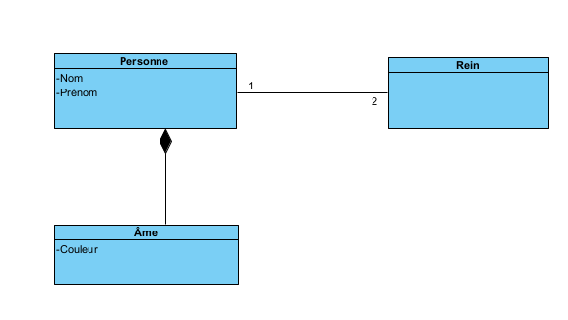
Questionnement !
Stratégie de transmission:
Un objet composite peut-il être émis indépendamment de l’objet parent ?
Exemple : Envoie-t'on un ouvrage indépendamment de la sous-opération ?
Oui / Non
Une part d’un objet dont le cycle de vie est très différent du reste peut-il être émis distinctement de son objet d’appartenance ?
Exemple : La correspondance Projet SAP et sous-opération peut-elle être émise distinctement de la sous-opération dans son ensemble ?
➔ Oui /Non
Proposition :
Par principe, les objets en associations sont diffusés distinctement.
Par principe, les objets en composition sont diffusés sont diffusés d’un seul tenant tant qu’ils apparaissent dans des cycles de vies cohérents
Qu’est ce qui transite dans un TOPIC ?
* Composition vs Agrégation ou Association

Slide 7
Structuration du message
Structuration du message
Le message doit-il respecter la décomposition en objet ?
Le payload doit il permettre de filtrer sur des clés fonctionnelles ?
Exemple : UO, comment parer le risque d’un changement de valeur sur la propriété ?
subOperation
{
uo : { << objet en association
code : "*****"
}
stakeHolders : [ << objets composites avec lien vers un objet en association
{
id : " ",
role : "architect " ,
thirdParty : {
code : ""
}
},
...
]
products : [ << objets composites
{
code : "",
label : "",
type : "",
...
},
]
adresses : [ objets composites
{
id : "",
address : "",
postCode : "",
city : "",
country : ""
},
]
operation : { id : "" } << lien vers un objet en association
businessLine : { code : "", label : "" } << liste de valeur intégrée
}

Slide 8
Granularité des topics
 | Scénario 1 1 Topic global | Scénario 2 1 Topic par objet | Scénario 3 1 Topic par thématique
Coûts | Non impactant
 | Un seul abonnement pour tout le monde La séquentialité des évènements est respectée sur l’intégralité de l’entreprise (pour les évènements gérés) | Possible de contraindre le schéma, améliore la qualité du message. Header et Payload ajustables au plus près du message. | Un seul abonnement pour capter des messages sur un même thème : Référentiel des projets, Référentiel des collaborateurs, circuit achats, Référentiel des tiers, Référentiel Contrôle Budgétaire, …. Séquentialité respectée au sein d’un même TOPIC
 | Chaque application ne sera intéressée que par un volant faible des messages contenus dans le Topic Beaucoup de CPU pour du filtrage et pas vraiment pour traiter le fond du message Impossible de contraindre le message par un schéma Le header est forcément général et ne pourra contenir probablement que des données type « type du message, source de l’évènement ». | Nécessité de s’abonner à de très nombreux topic. Séquentialité rend compliquée la consommation, en particulier dans les relations maîtres détails. En partie contradictoire avec l’approche « objet composite émis d’un seul tenant » | Nécessité de multi abonnements pour une application intéressée par plusieurs domaines Difficulté de savoir où s’arrête un domaine et où commence un autre. Possibilité de recevoir plusieurs fois le même message par différents canaux (à résoudre par des filtres)

Slide 9
Notre choix, proposé, sur chaque critère
Critère | Choix
Granularité des objets émis dans les messages | La structuration des objets est respectée à hauteur de leur composition et de la granularité des cycles de vie. Un objet composite est donc émis avec son objet parent, dans la mesure où son cycle de vie est cohérent avec le celui de son parent. Des objets associés sont diffusés distinctement.
Structuration du message | Le message doit être respectueux du message en matérialisant les objets composites par des sous-objets. Si des objets sont en association, la part de l’association se limite à l’identifiant de l’objet associé dans l’objet émis.
Clé fonctionnelle dans le Payload | L’utilisation de clé fonctionnelle dans le Payload doit tenir compte du fait des risques pris sur sa variabilité en face de son usage dans un filtre. Si la clé fonctionnelle change de valeur, l’application qui l’a reçue un jour, n’aura plus jamais de mise à jour, ni même le fait que celui-ci a changé de valeur ! La recommandation est donc de se limiter sur les clés fonctionnelles valorisées de manière immuable.
Granularité des Topics | La granularité thématique permet de répondre à un bon niveau de séquentialité et de robustesse du message. Les limites Azure Service Bus sont cohérente avec le modèle préconisé.

Slide 10
Pattern d’intégration avec MuleSoft
MDM - Secure Agent - AZ Service Bus.vsdx
Page 7 : Version n°1 ➔ Cette solution n’est pas réalisable. Conflit de zone publique et privée autour de la résolution DNS par l’Application Gateway pour accéder au service
Solution
MOM PROTO Public : Version transitoire ➔ Azure Service Bus ouvert avec une patte publique + filtrage IP entre Cloud Hub et Azure Service Bus via le FW intégré à Service Bus
MOM PROTO FlexGateway : Version proche cible ➔ Implantation d’une FlexGateway dans la partie LZA

